Slide 1


Klimaneutralität bis 2040 in D Ausbaupfad der Erneuerbaren in D bis 2040
SDG
Atom- Ausstieg
Kohle- Ausstieg
Öl-/Erdgas- Ausstieg
Primärenergieverbrauch inkl. Verluste und Einsparung
Erneuerbare
Mineralöl
Erdgas
Kernkraft
Kohle
2022
2035
2040
ISE e.V. | Novellierung des EEG 2020 Referent: Wolfgang Thiel

Slide 2
Konzept-Team
Wolfgang Thiel, Vorsitzender ISE e.V.
Michael Linder, stellvertr. Vorsitzender ISE e.V
Wolfgang Fedderken
Prof. Dr. Karl Keilen
Dr. Gerhard Lausterer
Die ISE e.V.-Mitglieder arbeiten ehrenamtlich zum Wohle unserer Gesellschaft!

Slide 3
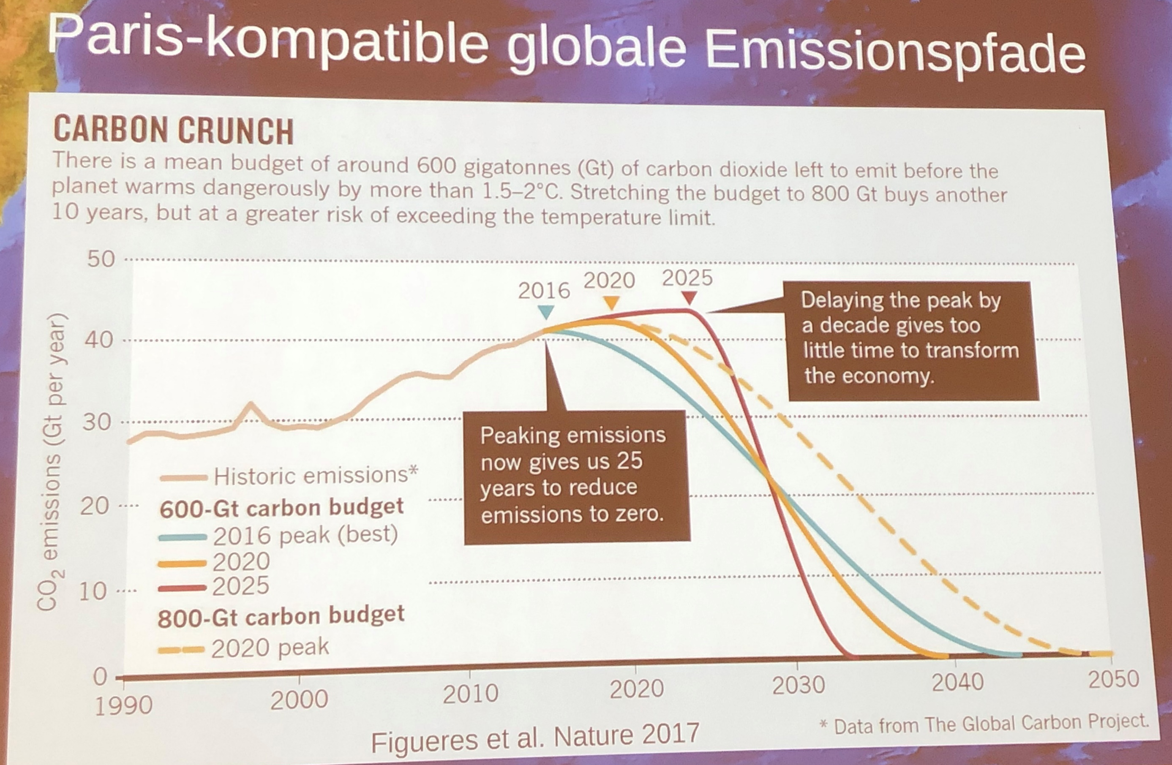
Das Ziel
Quelle: Prof. Stefan Rahmstorf, Potsdam-Institut: Vortrag 20.03.2019
Wir haben keine Wahl mehr! 2040 muss Schluss sein mit fossil!

Slide 4
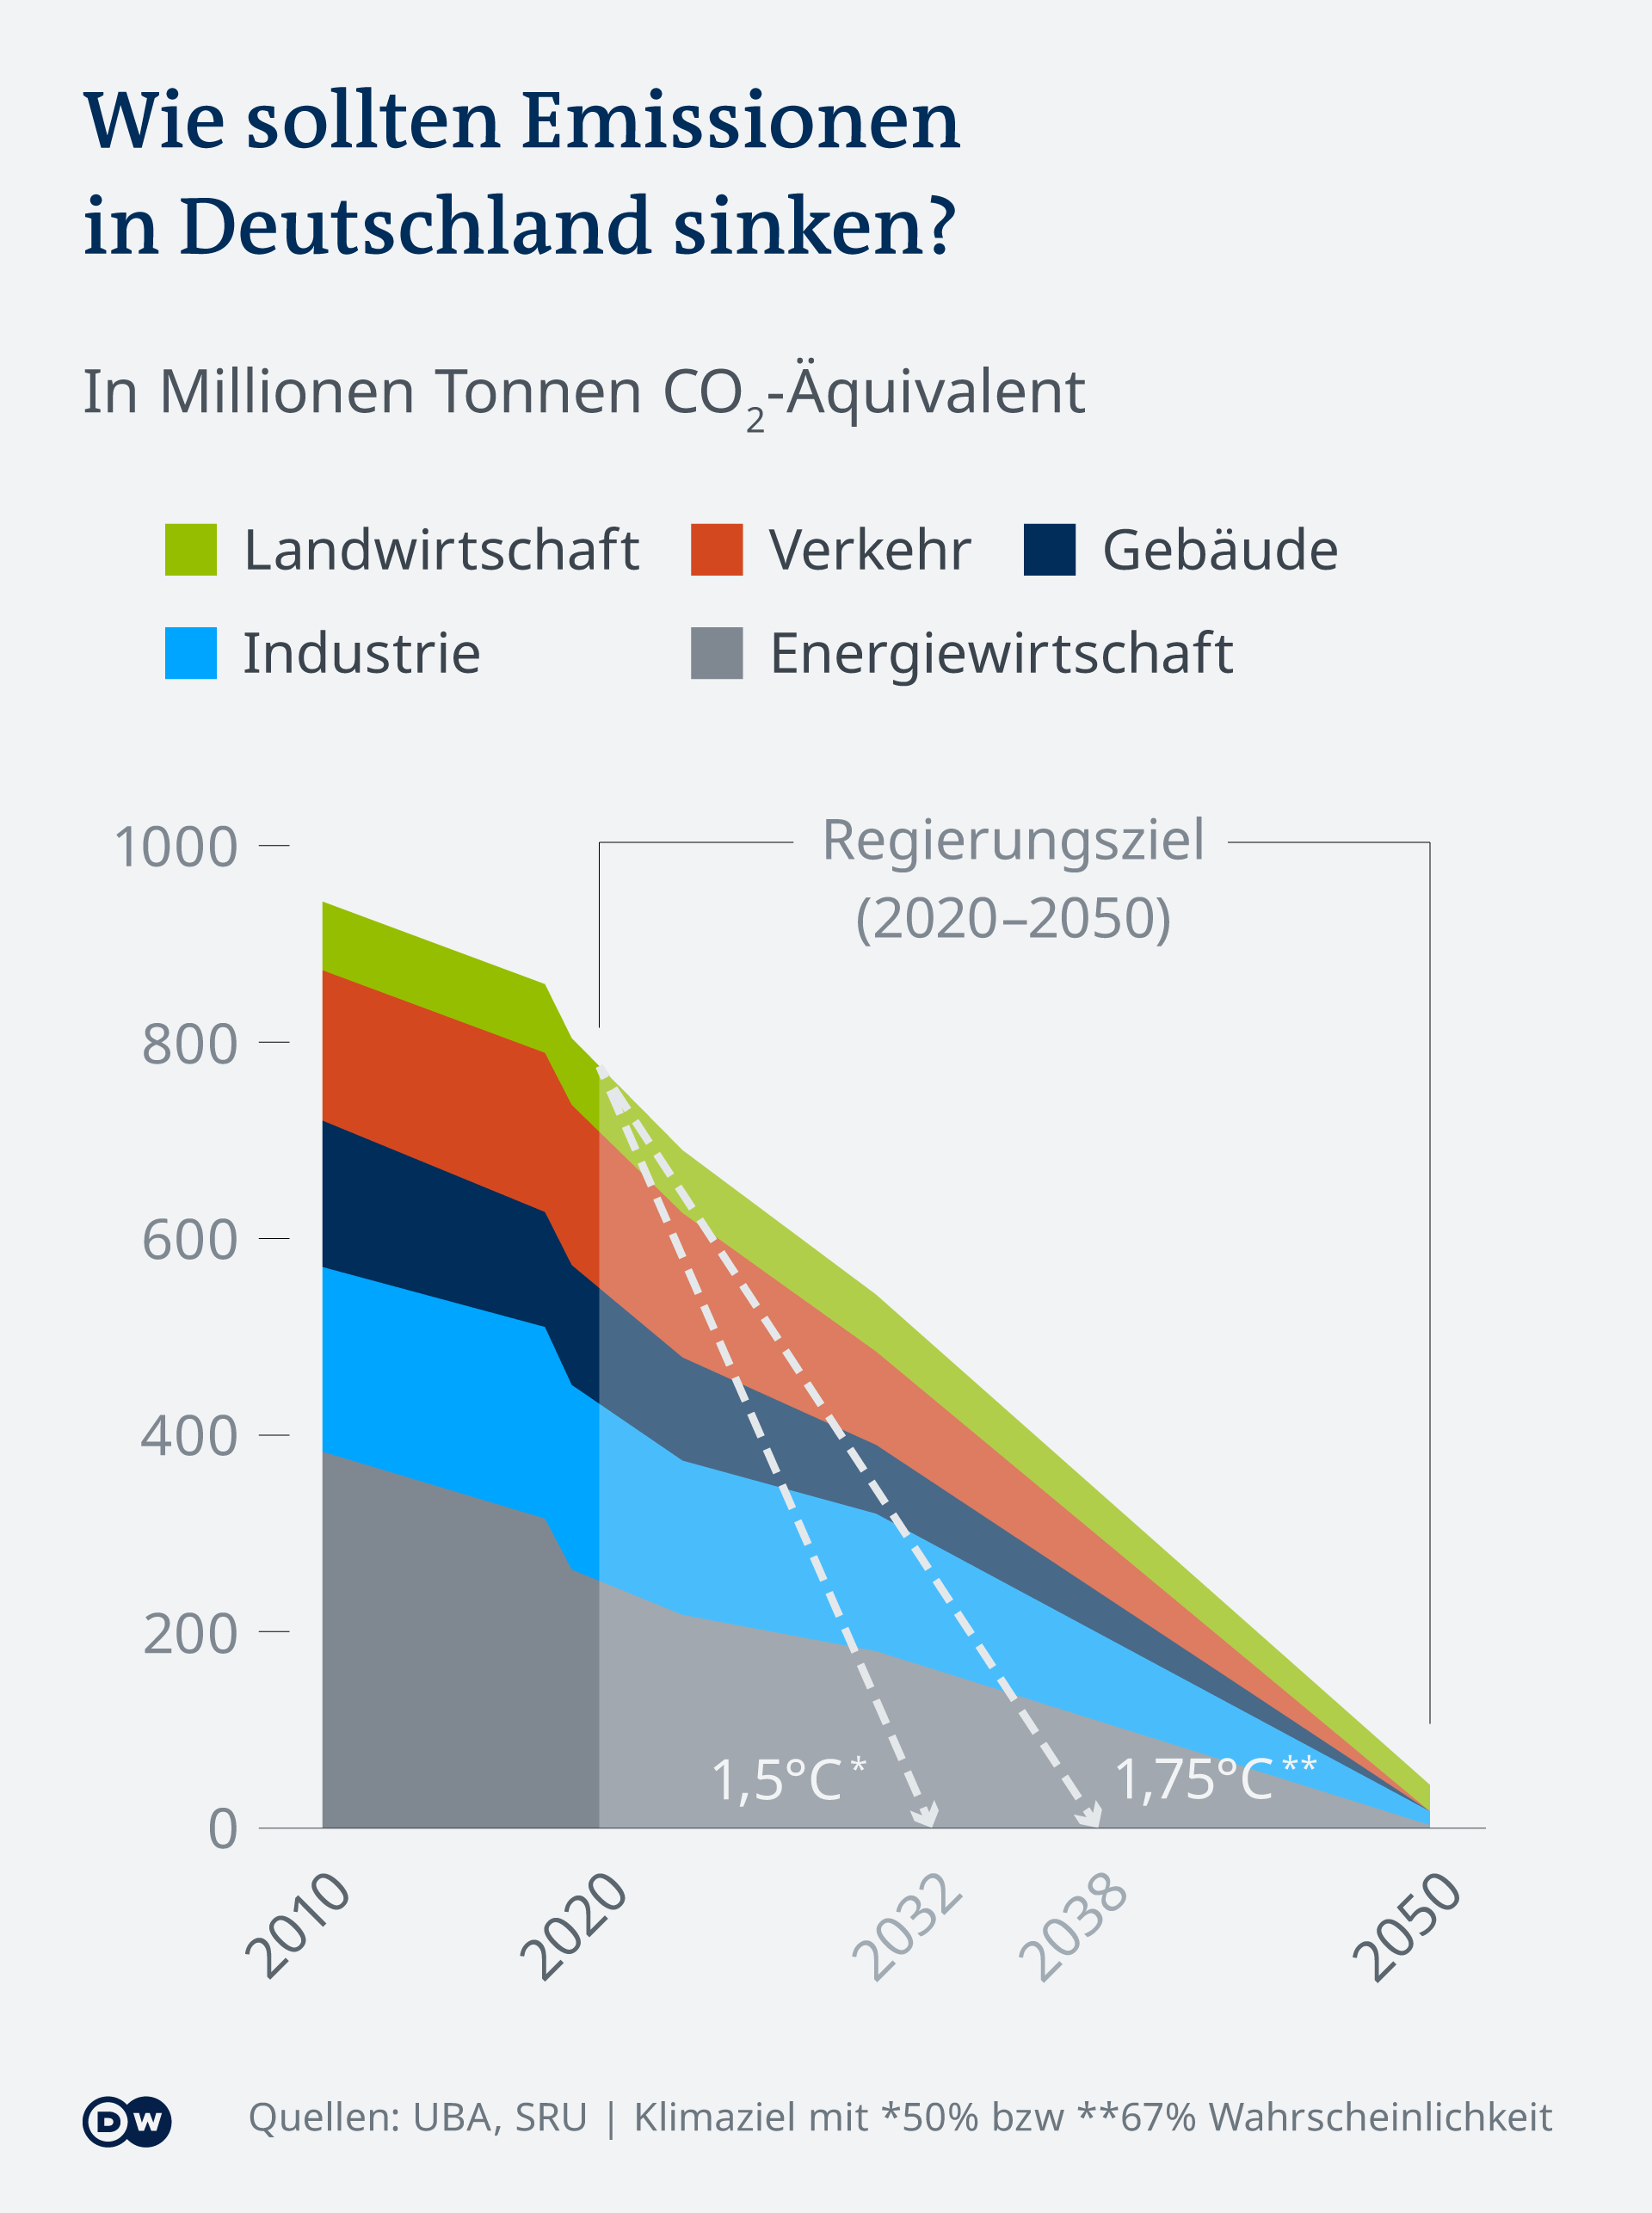
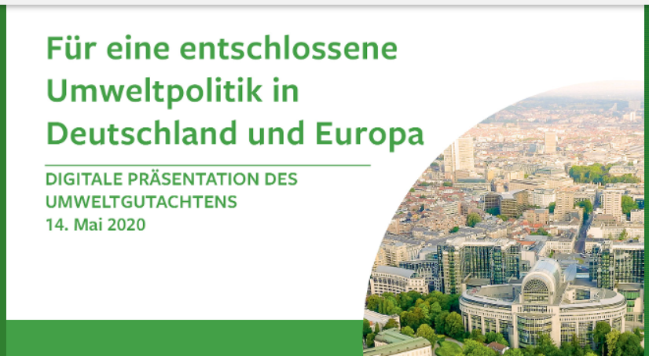
Das Ziel: Deutschland
Sachverständigenrat der Bundesregierung für Umweltfragen (SRU)
Umweltgutachten 2020
„Deutschland hat sein CO₂-Budget von 6,7 Mrd. Tonnen schon 2038 verbraucht“
Der Grenzwert von 1,5 K wird schon 2032 erreicht!

Slide 5
Ziel: Klimaneutralität bis 2040 in Deutschland Weg: Ausbaupfad zu 100% Erneuerbare
Ziel: Klimaneutralität bis 2040 in Deutschland
Lösungsweg: Substituierung aller fossilen Energieträger durch heimische Erneuerbare. Machbarkeitsstudie: Plausibilitätsberechnung auf Basis konservativer Annahmen.
Ermittlung des Energiebedarfs (TWh) in 2040 inkl. Einsparrichtlinie der EU mit 1,5%/a des Endenergieverbrauchs
Annahme für den Energiemix in 2040 - 50% Wind (20% offshore + 30% onshore) - 50% PV (20% Dachflächen + 30 Freifläche inkl. AGRO-PV)
Ermittlung der Ausbauleistung (GW/a) bis 2040 mit den Vollaststunden für - PV: 990h - Wind onshore: 2.250h - Wind offshore: 4.500h
Ermittlung des Ausbaupfades bis 2040 - Stückzahlen für Wind on- und offshore-Windräder - Flächenbedarf (überplante Fläche) für Wind onshore und PV-Freiflächen - Kosten (€/a) für Wind und PV
Der Weg zum Ziel ist klar vorgezeichnet!

Slide 6
Primärenergieverbrauch in Deutschland 2017
Energieträger
16.301 PJ = 4.528 TWh
Übrige
Erneuerbare Energien
Kernenergie
Mineralöl
Braunkohle
Steinkohle
Kosten für importierte fossile Energieträger: 66 Mrd. € in 2015
Anteile in %
Erdgas
Die Erneuerbaren sind noch überschaubar
Quelle: AGEB, BMWi
Notes:
Ein Schobbe Rieslingschorle (0,5l) = 3/8 Wein +1/8 Wasser= 1.110kJ
Ein m³ Schorle =1.100*2*1000= 2.220 MJ
Chiemsee hat 2.047.840.000 m³
Primärenergieverbrauch in Deutschland 2010: 15.892 PJ
Der Chiemsee muss 3,5 mal mit Riesling-Schorle gefüllt werden, um den Energiebedarf von Deutschland (2011) zu befriedigen!
Eine „Halbe Bier“ hat 880 kJ
Der Chiemsee muss 3,5 x 1,11/0,88 = 4,4 ≈ 4,5 mal gefüllt werden.
0,5 l Cola hat 900 kJ
Der Chiemsee muss 3,5 x 1,11/0,9 = 4,3 mal gefüllt werden.

Slide 7
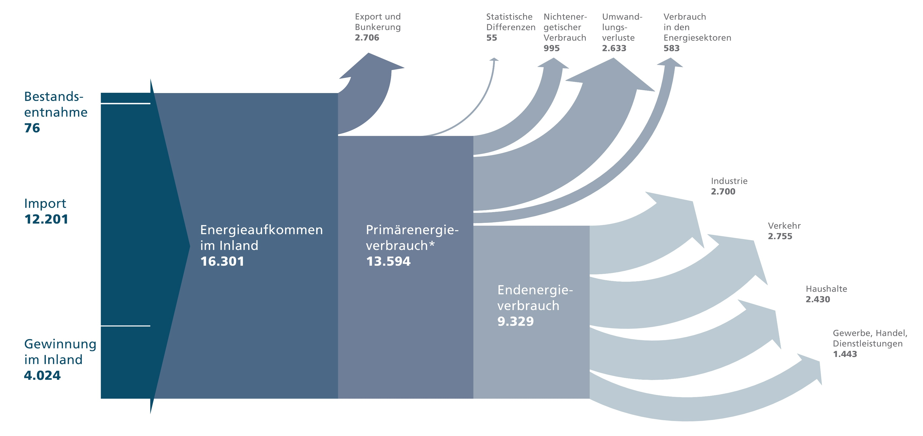
Energiebedarf: Energieflussbild 2017, Deutschland
Energieeinheit: PJ (TWh)
Primärenergie-verbrauch 1) (Summe 3.485)
1) ohne nichtenerg. Verbrauch
(15)
(276)
(731)
(162)
(21)
Verbrauchssektoren
0,5 %
28,9 %
(750)
(3.389)
29,5 %
74,8 %
(765)
(4.528)
(3.776)
26,1 %
(675)
(2.591)
(401)
15,5 %
(1.118)
24,7 %
darin sind 47 % (Prozess-)Wärme
enthalten
Anteile in %
Quelle: AGEB
Fast ¾ unseres Energieaufkommens importieren wir!
Notes:
Die Energiewende hat mehrere Dimensionen:
- ökologische
- klimatische
- wirtschaftliche
Sicherheitstechnische
Wir kaufen die fossilen Energieträger aus Staaten, die es mit den Menschenrechten nicht so ernst nehmen. Saudi-Arabien z.B. kauft mit den Öl-Dollars Waffen (auch von uns) um diese dann bei ihren Konflikten einzusetzen. Mit all den Folgen, die wir täglich im Fernsehen beobachten können. Wollen wir das?

Slide 8
Energiebilanz von 2017 zu 2040, Deutschland (1) Ermittlung des notwendigen Zubaus der Erneuerbaren
Schritt1: Feststellung des Primär-Energieverbrauchs (PEV) 2017 (3.485 TWh) ohne nichtenergetischer Verbrauch
- Endenergieverbrauch (2.591 TWh) - Verluste (894 TWh) 731 TWh Umwandlungsverluste 162 TWh Verbrauch in den Energiesektoren
Schritt 2: Feststellung des EE-Bestandes 2017 (496 TWh)
20 TWh Wasser 107 TWh Wind 40 TWh PV 305 TWh Biomasse
24 TWh Sonstige
Schritt 3: Ermittlung der Einsparungen bis 2040 (777 TWh)
Laut EU Energie-Effizienz-Richtline sind 1,5 %/a vom Endenergieverbrauch einzusparen 2.591 TWh * 1,5 %/a = 38,8 TWh/a → bei 20 Jahren sind dies 777 TWh
Schritt 4: Ermittlun des notwendigen Zubaus (1.418 TWh)
= PEV – EE-Bestand - Einsparung – Verluste fossil + Verluste P2G = 3485 – 496 – 777 – 894 + 100 = 1.418TWh Annahme : Verluste bei Power to Gas (P2G) = 100 TWh
Quelle: AGEB
1.418 TWh Erneuerbare müssen zugebaut werden

Slide 9
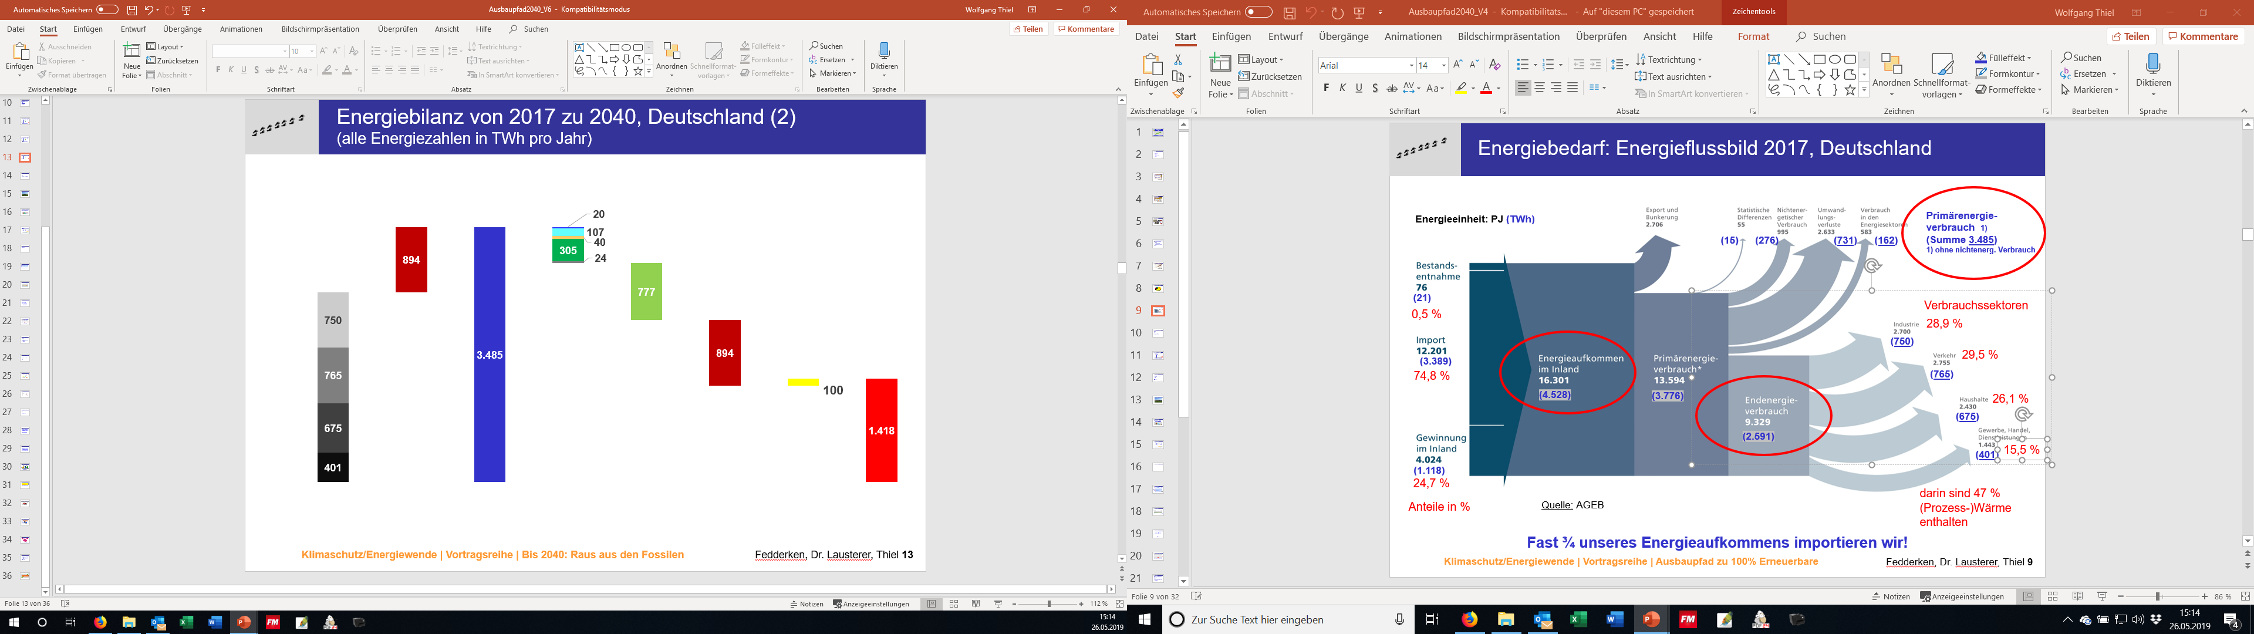
Energiebilanz von 2017 zu 2040, Deutschland (alle Energiezahlen in TWh pro Jahr)
Endenergie- verbrauch
2017
Verluste fossil
2017
P-Energie-
verbrauch
2017
Erneuerbare Bestand
2017
Ein- sparung *)
2040
Verluste fossil
2040
Verluste P2G
2040
Zubau
bis
2040
TWh/a
2.591
894
3.485
496
777
894
100
1.418
Wasser
Wind
PV
Biomasse
Sonstige
Industrie
28,9 %
*)
EU-Energie-
Effizienz-
Richtlinie
- 1,5%/a
Verkehr
29,5 %
Haushalte
26,1 %
GHD
15,5 %
Quelle: AGEB
Aufgabe 1: 30 % des Endenergieverbrauchs von 2017 muss eingespart werden!
Aufgabe 2: Fast das Dreifache des EE-Bestandes von 2017 muss zugebaut werden!

Slide 10
Ausbaupfad: Energie Annahmen
Zubau-Mix
Wir schließen uns dem Leitfaden „Aktuelle Fakten zur Photovoltaik in Deutschland“
vom Fraunhofer-Institut ISE in Freiburg an, bei dem der Zubau-Mix wie folgt definiert ist:
50% Wind mit der Aufteilung 20% offshore 30% onshore
50% PV mit der Aufteilung 30% Freifläche (6m aufgeständerte PV-Module: AGRO-PV) 20% Dächer
Andere Erneuerbare wie Geothermie, Biogas, Wasser etc. haben geringere Zubaupotenziale und werden für den Zubau-Mix nicht weiter betrachtet.
Zubau-Plan
Der Zubau wird linear-kumulativ geplant.

Slide 11
Ausbaupfad: Installierte Leistung (1) Grundlagen, Jahresvollaststunden
Um von der benötigten Energie auf die notwendige zu installierende Leistung zu kommen, muss man den Jahresenergiebedarf durch die Jahresvollaststunden des Kraftwerktyps dividieren. Je nach Typ des Kraftwerkes ist der Jahresnutzungsgrad (%) sehr unterschiedlich (siehe Grafik).
Jahresenergiebedarf (GWh)
zu installierende Leistung (GW) =
Jahresvolllaststunden (h)
Jahres- nutzungsgrad (%)
75,9%
68,5%
51,4%
25,7%
11,3%
Jahres-Volllast-
Stunden (h)
Volatile Energieträger
Quelle: Falthauser, WID
Bei Wind/Sonne muss die installierte Leistung deutlich höher sein als bei allen anderen!

Slide 12
Ausbaupfad: installierte Leistung (2) Annahmen und Fakten
Zu installierende Leistung
Aus benötigter Energie und Volllaststunden zur notwendigen installierten Leistung in 20 Jahren:
 | benötigte Energie | Vollaststunden | zu installierende Leistung
 | TWh/a | h | GW/20a | GW/a
Wind (50) | 709 |  | 252 | 12,6
offshore (20%) | 284 | 4.500 | 63 | 3,2
onshore (30%) | 425 | 2.250 | 189 | 9,5
PV (50%) | 709 |  | 716 | 35,8
Freiflächen (30%) | 425 | 990 | 430 | 21,5
Dächer (20%) | 284 | 990 | 286 | 14,3
Summen | 1.418 |  | 968 | 48
Elektrolyseure (Power to Gas) | 400 | 3.300 | 121 | 6,1
Der bisherige Zubau mit ∅ 6,25 GW/a ist nicht ausreichend!

Slide 13
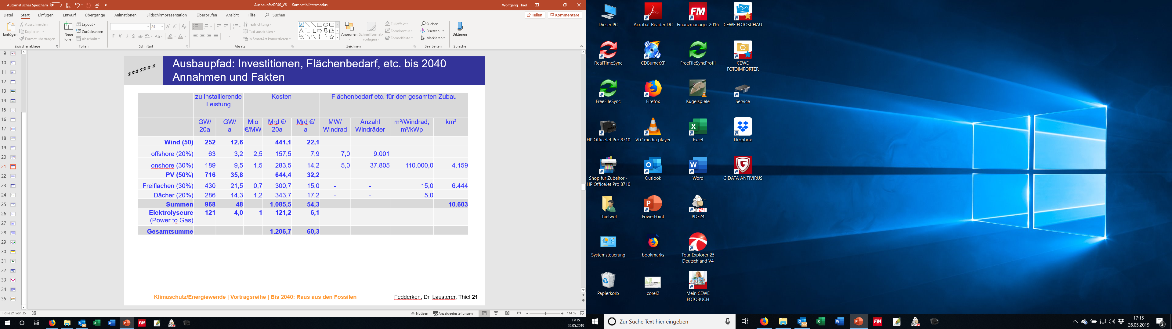
Ausbaupfad: Investitionen, Flächenbedarf, etc. bis 2040 Annahmen und Fakten
1)
2)
Überplanter Flächenbedarf 1) davon 95% als Ackerfläche nutzbar 2) davon 90% als Ackerfläche nutzbar
EE-Investitionen (60,3 Mrd €/a) < Brennstoffkosten der Fossilen (ca. 66 Mrd €/a in 2015)!
10.603 km² überplante Fläche (ca. 3 % von D)

Slide 14
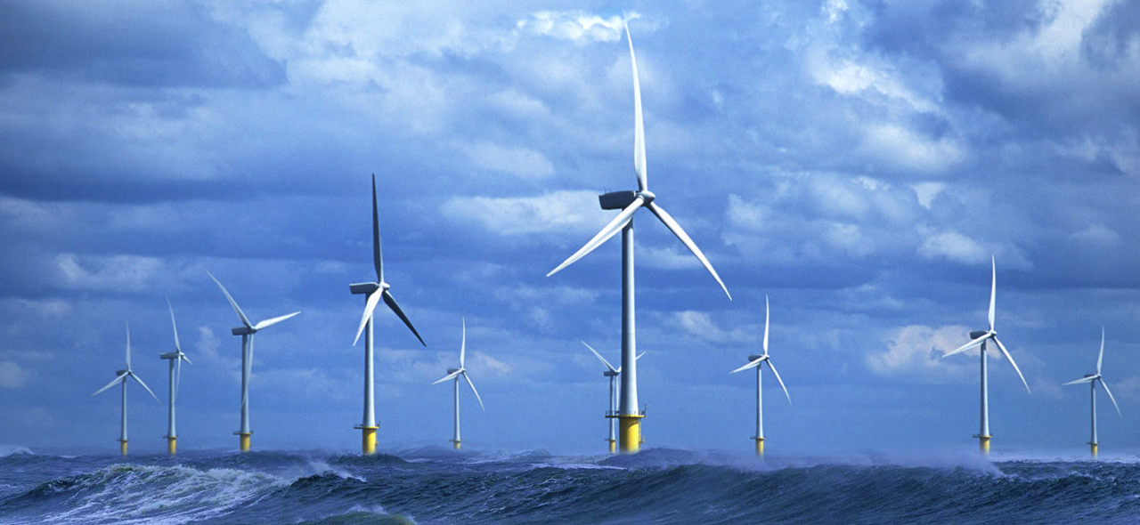
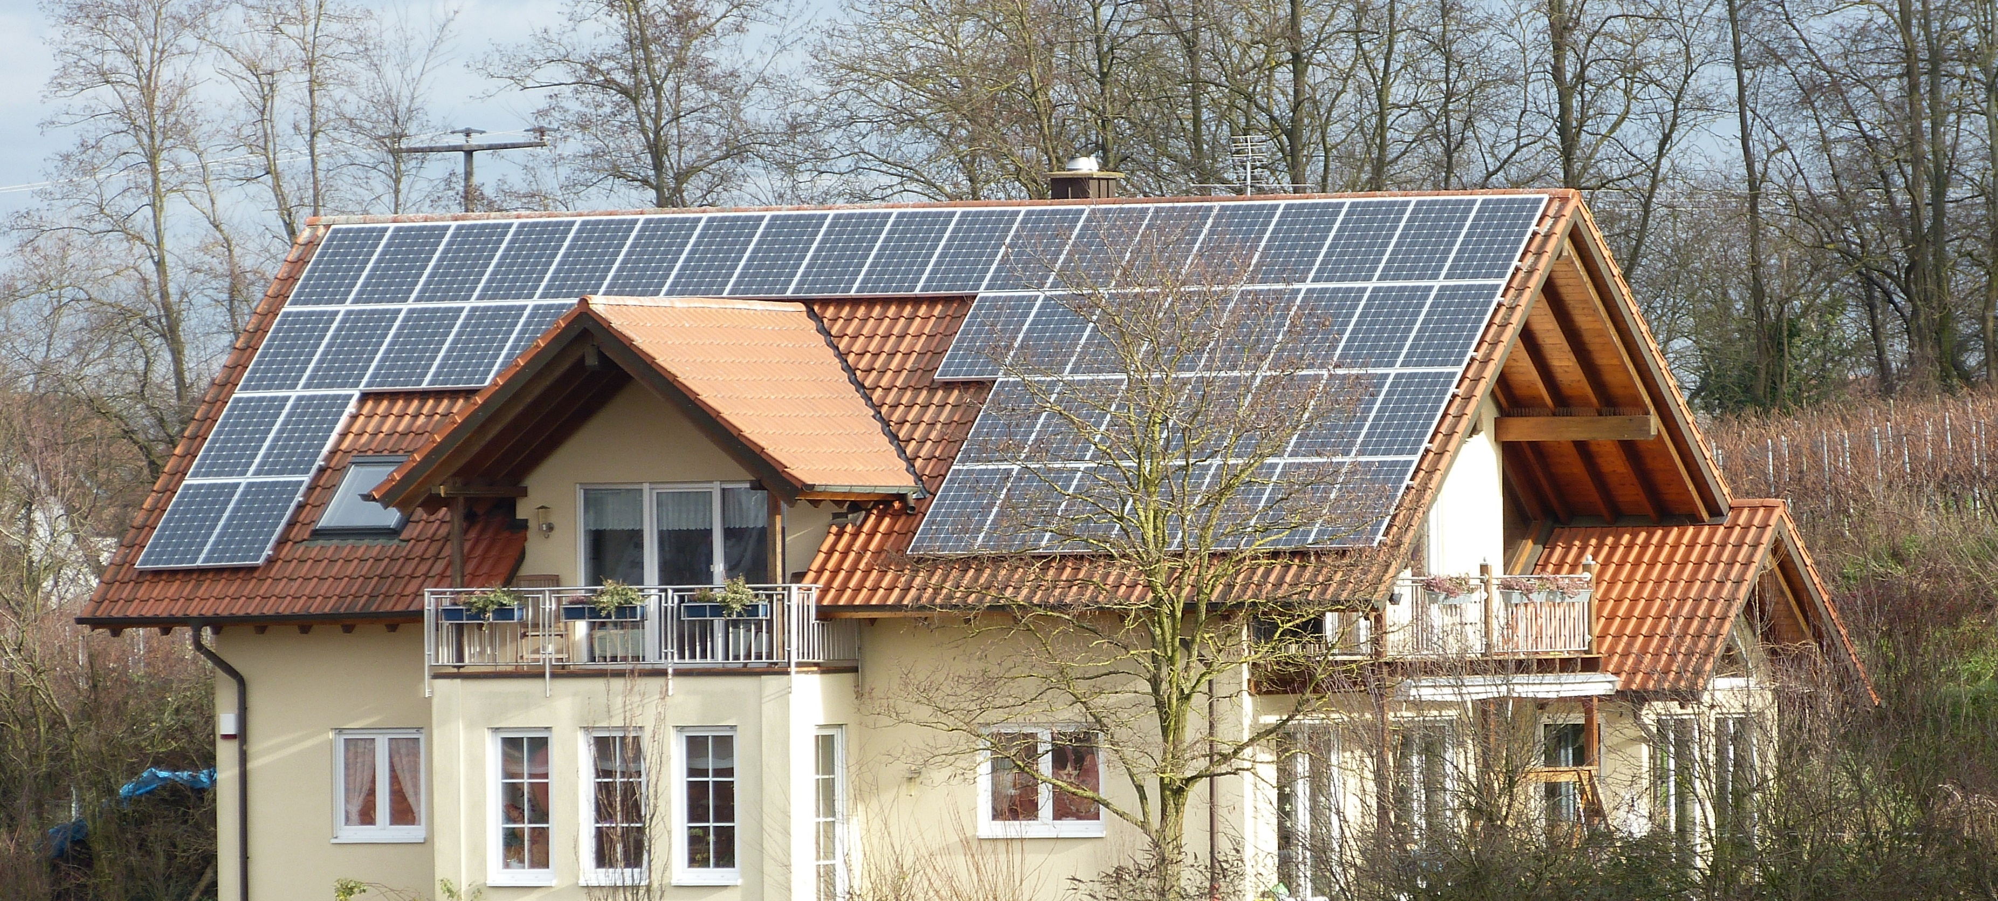
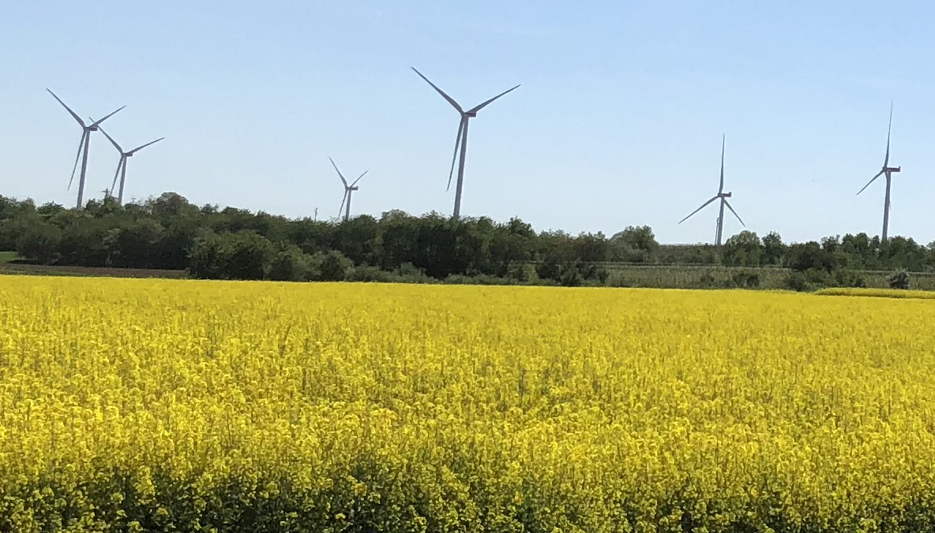
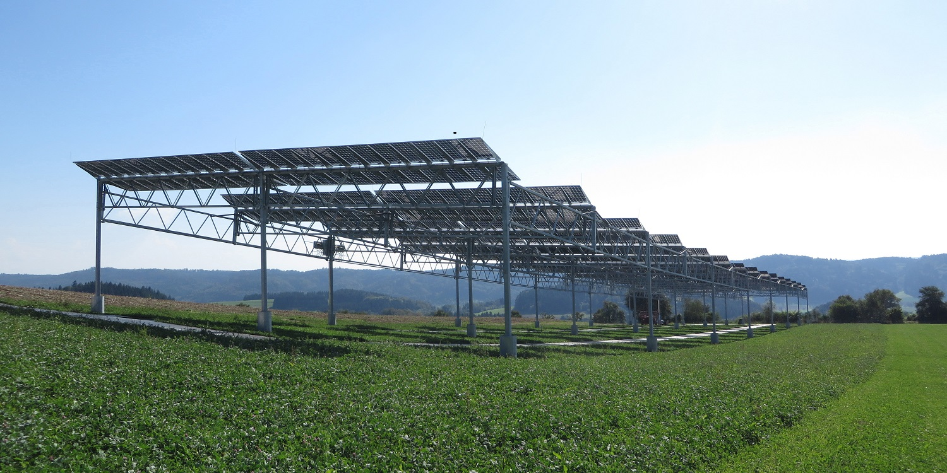
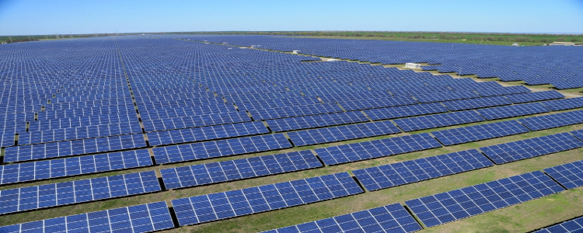
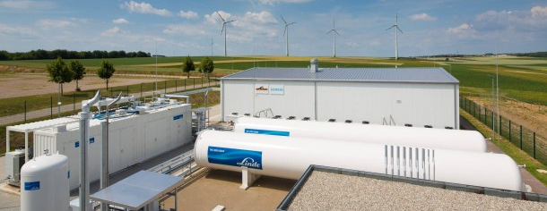
Ausbaupfad: Investitionen, Flächenbedarf, etc. bis 2040 Annahmen und Fakten
Wind
Sonne (PV)
Offshore
Dächer
63 GW/20a
3,2 GW/a
9.000 Windräder
157,5 Mrd. €/20a
7,9 Mrd. €/a
286 GW/20a
14,3 GW/a
343,7 Mrd. €/20a
17,2 Mrd. €/a
Onshore
Freiflächen
189 GW/20a
9,5 GW/a
38.000 Windräder
283,5 Mrd. €/20a
14,2 Mrd. €/a
4.159 km² 1)
430 GW/20a
21,5 GW/a
300,7 Mrd. €/20a
15,0 Mrd. €/a
6.444 km² 2)
AGRO-PV
Elektrolyseure
121,0 GW/20a
4,0 GW/a
121,2 Mrd. €/20a
6,1 Mrd. €/a
Überplanter Flächenbedarf 1) davon 95% als Ackerfläche nutzbar 2) davon 90% als Ackerfläche nutzbar
Wir müssen viel Geld in die Hand nehmen (60,3 Mrd €/a) aber es lohnt sich!
10.603 km² überplante Fläche (ca. 3 % von D)

Slide 15
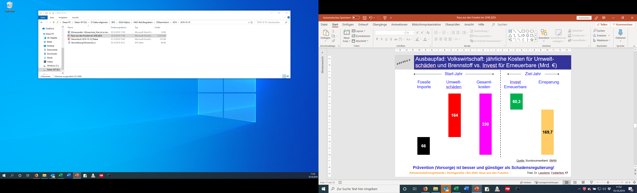
Volkswirtschaftliche jährliche Kosten für Brennstoff und Umweltschäden vs. Invest für Erneuerbare
Start-Jahr
Ziel-Jahr
Fossile
Importe
Umwelt- schäden
Gesamt- kosten
Invest Erneuerbare
Einsparungs- potenzial (sehr langfristig)
Die Wertschöpfung bleibt in den Regionen von D!
Mrd. €/a
Das Geld ist weg!
Quelle: Bundesumweltamt. BMWi
Prävention (Vorsorge) ist besser und günstiger als Schadensregulierung!

Slide 16
Transformation zu 100% Erneuerbare bis 2040 in D zeitlicher Verlauf
TWh
Atom- Ausstieg
Kohle- Ausstieg
Öl-/Erdgas- Ausstieg
Einsparung (1,5%/a) beim Primärenergieverbrauch
Ausbau der Erneuerbaren
Mineralöl
Erdgas
Kernkraft
Kohle
Aufgabe 1: 30 % des Endenergieverbrauchs von 2017 muss eingespart werden!
Aufgabe 2: Fast das Dreifache des EE-Bestandes von 2017 muss zugebaut werden!

Slide 17
Transformation zu 100% Erneuerbare bis 2040 in D, Stand 2019 zeitlicher Verlauf, P-Energieträger soll –ist
TWh
Erdgas
Mineralöl
Kohle
Kernkraft
Quelle: AGEB Bericht für 2019
Mineralöl geht in die falsche Richtung!
Notes:
Die Energiewende hat mehrere Dimensionen:
- ökologische
- klimatische
- wirtschaftliche
Sicherheitstechnische
Wir kaufen die fossilen Energieträger aus Staaten, die es mit den Menschenrechten nicht so ernst nehmen. Saudi-Arabien z.B. kauft mit den Öl-Dollars Waffen (auch von uns) um diese dann bei ihren Konflikten einzusetzen. Mit all den Folgen, die wir täglich im Fernsehen beobachten können. Wollen wir das?

Slide 18
Transformation zu 100% Erneuerbare bis 2040 in D, Stand 2019 zeitlicher Verlauf, P-Energieverbrauch und Erneuerbare soll -ist
TWh
Quelle: AGEB Bericht für 2019
Primärenergieverbrauch und Erneuerbare haben die richtige Richtung!
Notes:
Die Energiewende hat mehrere Dimensionen:
- ökologische
- klimatische
- wirtschaftliche
Sicherheitstechnische
Wir kaufen die fossilen Energieträger aus Staaten, die es mit den Menschenrechten nicht so ernst nehmen. Saudi-Arabien z.B. kauft mit den Öl-Dollars Waffen (auch von uns) um diese dann bei ihren Konflikten einzusetzen. Mit all den Folgen, die wir täglich im Fernsehen beobachten können. Wollen wir das?

Slide 19
Ausbaupfad EEG 2017 §4
EEG 2017 § 4 Ausbaupfad
Die Ziele nach § 1 Absatz 2 Satz 1 sollen erreicht werden durch
1. einen jährlichen Brutto-Zubau von Windenergieanlagen an Land mit einer installierten Leistung von
a) 2 800 MW in den Jahren 2017 bis 2019 und
b) 2 900 MW ab dem Jahr 2020
2. eine Steigerung der installierten Leistung von Windenergieanlagen auf See auf
a) 6 500 MW im Jahr 2020 und
b) 15 000 MW im Jahr 2030 → jährlicher Zubau: (15-6,5)/10= 0,85GW/a
3. einen jährlichen Brutto-Zubau von Solaranlagen mit einer installierten Leistung von 2 500 Megawatt
4. einen jährlichen Brutto-Zubau von Biomasseanlagen mit einer installierten Leistung von
a) 150 Megawatt in den Jahren 2017 bis 2019 und
b) 200 Megawatt in den Jahren 2020 bis 2022.
Der Netto-Zubau ist relevant, ausgediente Anlagen müssen ersetzt werden!

Slide 20
Transformation zu 100% Erneuerbare bis 2040 in D, Stand 2019 EEG 2017 §4 vs. Forderung ISE e.V.
TWh
Primärenergieverbrauch inkl. Verluste und Einsparung
P-Energie- verbrauch 2018
EE-Ausbaupfad ISE e.V.
?
EE-Ausbaupfad EEG 2017 §4
EE-Ausbau 2019
2017
2020
2030
2040
Quelle: AGEB, EEG 2017
Mit dem Ausbaupfad des EEG 2017 ist die Klimaneutralität 2040 in D nicht zu schaffen!!!
Notes:
Die Energiewende hat mehrere Dimensionen:
- ökologische
- klimatische
- wirtschaftliche
Sicherheitstechnische
Wir kaufen die fossilen Energieträger aus Staaten, die es mit den Menschenrechten nicht so ernst nehmen. Saudi-Arabien z.B. kauft mit den Öl-Dollars Waffen (auch von uns) um diese dann bei ihren Konflikten einzusetzen. Mit all den Folgen, die wir täglich im Fernsehen beobachten können. Wollen wir das?

